Slide 1
Заседание администрации
Курского муниципального района Ставропольского края
Результаты реализации
муниципальных программ
Курского муниципального района Ставропольского края
в 2016 году
Докладчик:
Емельянова Елена Андриановна — начальника отдела экономического и социального развития администрации Курского муниципального района Ставропольского края
ст. Курская, 16 марта 2017 года

Slide 2
В 2016 году реализовались 12 муниципальных программ Курского муниципального района Ставропольского края:
«Управление финансами»
«Сохранение и развитие культуры»
«Молодежная политика»
«Социальная поддержка граждан»
«Защита населения и территории Курского района Ставропольского края от чрезвычайных ситуаций»
«Развитие коммунального хозяйства, транспортной системы и обеспечение безопасности дорожного движения»
«Развитие сельского хозяйства»
«Межнациональные отношения поддержка казачества»
«Развитие образования»
«Управление имуществом»
«Развитие физической культуры и спорта»
«Развитие малого и среднего бизнеса, потребительского рынка, снижение административных барьеров»

Slide 3
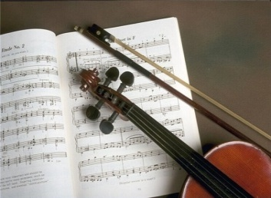
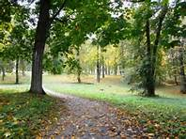
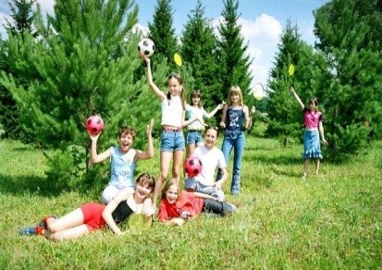
Применение программного подхода финансирования
Исполнители,
участники программы
Соисполнители
Цели и задачи муниципальной программы
Мероприятия программы
ЦЕЛЬ: ДОСТИЖЕНИЕ ЦЕЛЕВЫХ ПОКАЗАТЕЛЕЙ
Решения по результатам мониторинга реализации муниципальных программ:
внесение изменений и дополнений в части корректировки показателей, сроков реализации мероприятий;
сокращение или увеличение бюджетных ассигнований на реализацию программы (подпрограмм, мероприятий);
дальнейшая реализация муниципальной программы в плановом объеме.

Slide 4
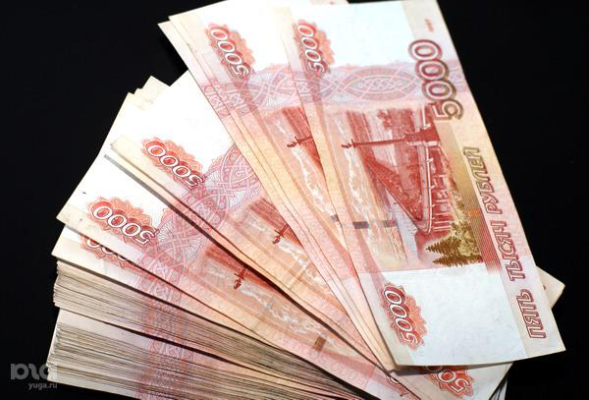
Муниципальный бюджет - форма образования и расходования денежных средств, предназначенных для финансового обеспечения задач муниципального образования.
бюджет
доходы
расходы

Slide 5
ОСНОВНЫЕ ПАРАМЕТРЫ БЮДЖЕТА
Курского муниципального района Ставропольского края на 2016 год
Доходы бюджета 1189,1 млн. руб.
Доходы в расчете
на 1 чел.
22 225 руб.
Расходов бюджета 1 202,5 млн. руб.
Образование
644,6 млн. руб.
Налоговые доходы
122,58 млн. руб.
Культура и кинематография
49,5 млн. руб.
Неналоговые доходы
65,31 млн. руб.
Социальная политика
316,3 млн. руб.
БЮДЖЕТ
Сельское хозяйство
50,8 млн. руб.
Безвозмездные поступления (трансферты)
1 001,18 млн. руб.
Расходы в расчете на 1 чел.
22 890 руб.
Прочие программные расходы
89,2 млн. руб.
Прочие непрограммные расходы
52,1 млн. руб.
Численность населения района
53,5 тыс. человек

Slide 6
Распределение программных расходов бюджета КМР
в 2016 г
Развитие системы образования
56 %
Социальная политика
27,5 %
Развитие культуры и искусства
4,3 %
Развитие сельского хозяйства
4,4 %
Сбалансированность бюджетной системы
Управление имуществом
4,9 %
Развитие физической культуры и спорта
1,1 %
Прочие расходы
Снижение административных барьеров, развитие предпринимательства
0,8 %
1 %

Slide 7
Собственные доходы бюджета в 2016 году : распределение по долям
Собственные доходы
187,9 млн. руб. (15,7 %)
Межбюджетные трансферты
1 008 млн. руб. (84,3 %)

Slide 8
Налоговые доходы бюджета
Курского муниципального района
за 2016 год 122,58 млн. рублей
Налог на доходы физических лиц
План 96,2/исполнено 100,83 (+4,8%)
Акцизы
План 3,3/исполнено 5,61 (+68,2%)
Единый налог на вмененный доход
Единый сельскохозяйственный налог
План 6,8/исполнено 6,93
(+2,1%)
План 4,8/исполнено 5,74
(+19,3%)
Государственная пошлина
План 3,4/исполнено 3,47
(+2%)

Slide 9
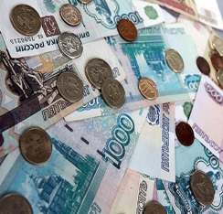
Неналоговые доходы бюджета
Курского муниципального района
за 2016 год 65,31 млн. рублей
Доходы от использования имущества
Денежные взыскания и штрафы
План 18,51/исполнено 24,37 (+31,6%)
План 2,66/исполнено 2,76
(+3,8%)
Доходы от продажи зем. участков
и муниципального имущества
План 2,55/исполнено 10,27 (+302,8%)
Доходы от оказания
платных услуг
План 26,8/исполнено 27,06
(+1%)
Доходы от части прибыли МУП
Плата за негативное воздействие на окружающую среду
План 0,09/исполнено 0,28 (+211%)
План 0,16/исполнено 0,57 (+251,8%)

Slide 10
Основные направления бюджетной политики
администрации Курского муниципального района
Обеспечение сбалансированности и долгосрочной устойчивости
бюджетной системы муниципального района
Повышение эффективности бюджетных расходов, выявление и использование
резервов для достижения планируемых результатов
Повышение качества финансового контроля в управлении бюджетным процессом
Реализация принципов открытости и прозрачности управления
муниципальными финансами
Главные приоритеты бюджетной политики
Повышение качества
жизни населения
Необходимость реализации
Указов Президента
от 7 мая 2012 года

Slide 11
Программа «Управление имуществом»
На реализацию программы в 2016 году направлены средства 552 тыс. руб.
В 2016 году администрацией зарегистрированы права собственности на 20 объектов недвижимости, заключено 16 долгосрочных договоров аренды земельных участков
и 5 договоров на продажу земельных участков.
Сумма поступлений в бюджет за 2016 24,4 млн. руб,
в том числе:
поступила задолженность за 2015 год – 13,3 млн. руб.
На 31.12.2016 не погашена задолженность
за 2015 год в размере 5,6 млн. руб., пеня 2,6 млн. руб.
за 2016 год – 4,6 млн. руб.

Slide 12
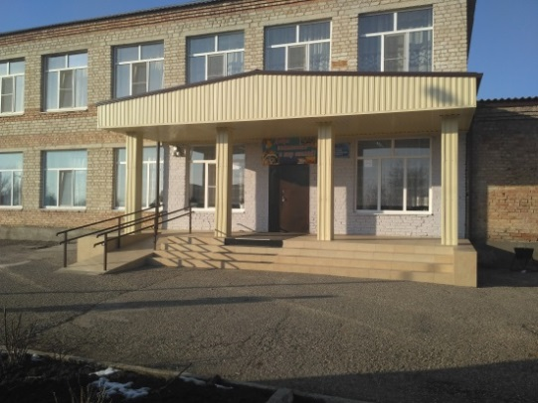
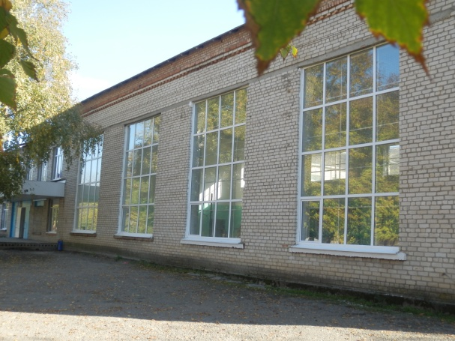
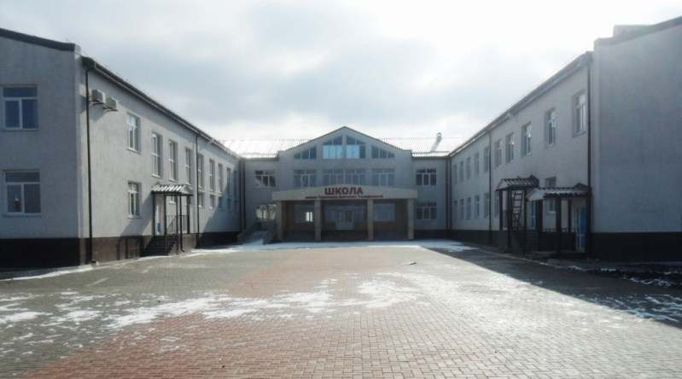
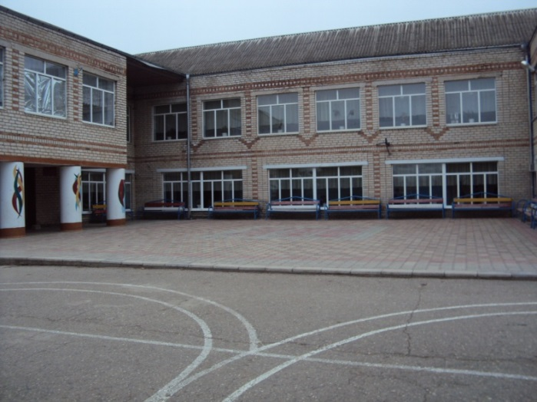
Программа «Развитие образования»
В 2016 году выделено по программе 599,8 млн. руб
На реализацию подпрограммы
«Развитие начального, общего и среднего образования»
в 2016 году направлено 369,6 млн. руб.
В Курском районе 24 общеобразовательных учреждения.
В 2016-2017 году по очной форме обучаются 6 137 учащихся, в том числе на дому 109 человек.
Профильным обучением охвачено 25 % учеников старшей ступени.
Питание в школах организовано для 6014 учащихся (98%).
Подвоз 556 учащихся осуществляется в 10 школах из 27 населенных пунктов.

Slide 13
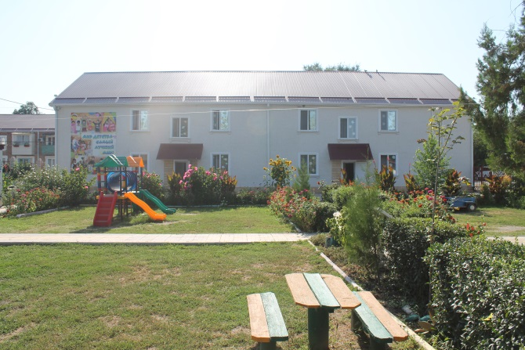
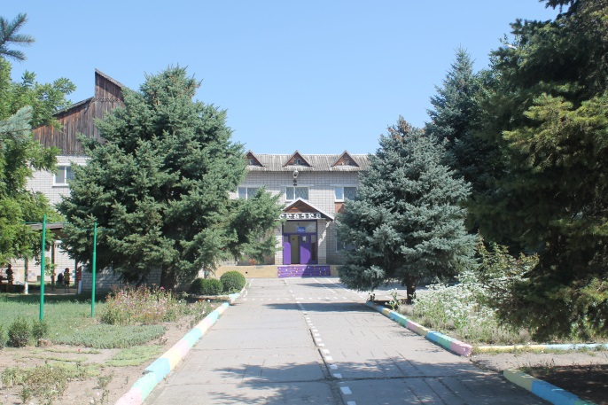
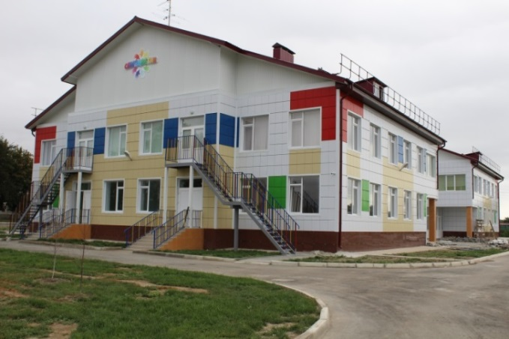
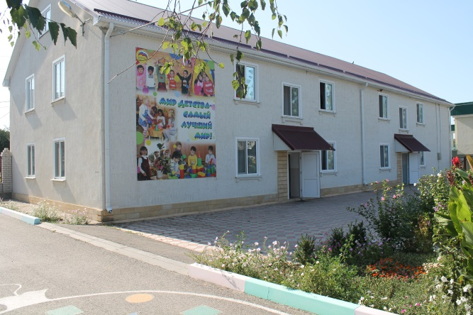
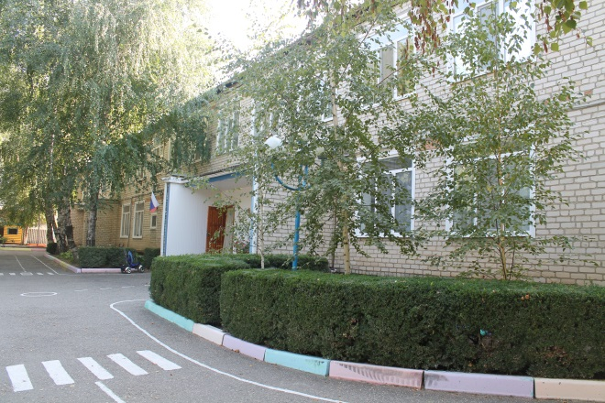
Программа «Развитие образования»
На реализацию подпрограммы
«Развитие дошкольного образования »
в 2016 году направлено 136,5 млн. руб.
В Курском районе 21 дошкольное учреждение.
В 2016 году охвачены дошкольным образованием 2315 детей, что составляет 40 %
от общей численности детей в возрасте от 0 до 7 лет.
1 сентября 2016 года открылся детский сад
на 160 мест в с. Эдиссия «Семицветики».
На начало 2017 г.
очередь в дошкольные учреждения - 856 детей.

Slide 14
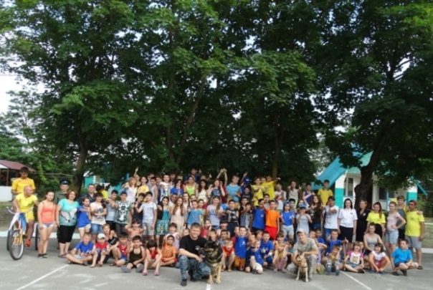
Программа «Развитие образования»
На летний период 2016 года открылись 18 пришкольных лагерей с охватом 1459 школьников,
функционировало 12 летних площадок при школах с охватом 1030 школьников.
Опека и попечительство
9,2 млн. руб.
Организация отдыха и оздоровления детей
8,96 млн. руб.
В детском оздоровительный центр «Звездный» в 2016 году отдохнул 341 ребёнок.
На учете состоит
87 детей проживающих в замещающих семьях, в 3-х приемных семьях проживают 12 детей.
Дополнительное образование
13,4 млн. руб.
«Центр дополнительного образования для детей»
785 обучающихся от 5 до 18 лет
В детско-юношеской спортивной школе под началом 12 тренеров занимаются
339 детей по 4 видам спорта
За 2016 год выплачены пособия опекунам (попечителям) в сумме 5,2 млн. руб., приемным родителям в сумме 2,5 млн. руб.

Slide 15
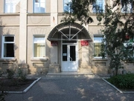
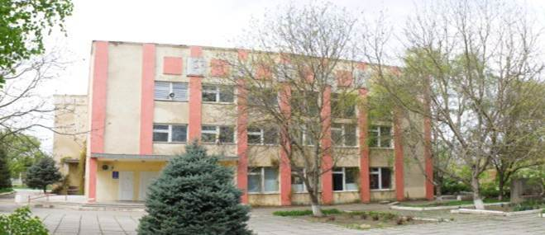
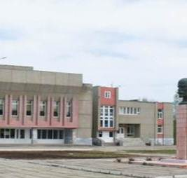
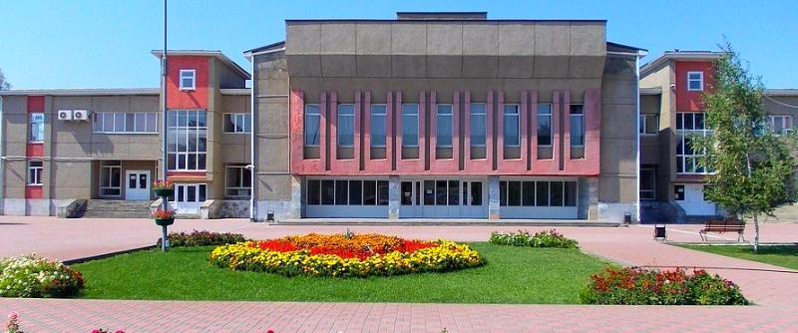
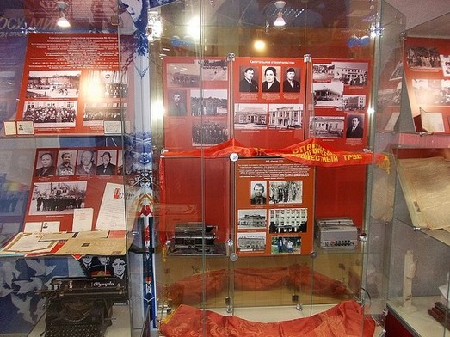
Программа «Сохранение и развитие культуры»
В 2016 году выделено по программе 49,5 млн. рублей, из них:
На музыкальную
и художественную школы 12,7 млн. рублей.
На обеспечение деятельности библиотек 18,3 млн. рублей.
На обеспечение деятельности кинотеатра
3,7 млн. рублей.
В том числе
на комплектование книжных фондов
464 тыс. рублей.
На обеспечение учреждений культуры 9,8 млн. рублей.
На музей
1,5 млн. рублей.
Централизованные расходы
3,5 млн. рублей.

Slide 16
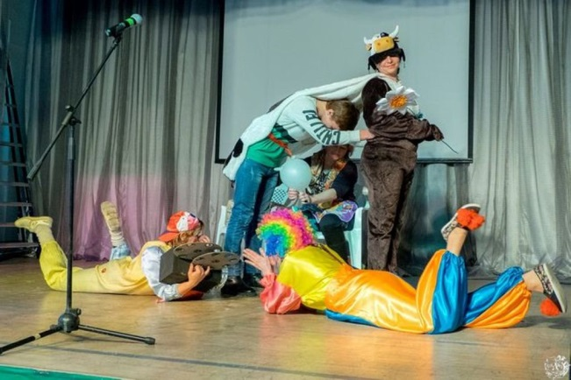
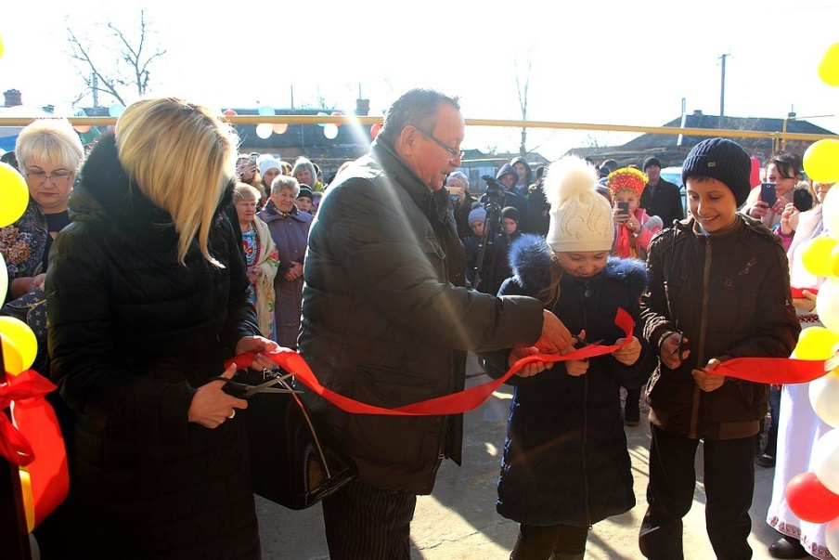
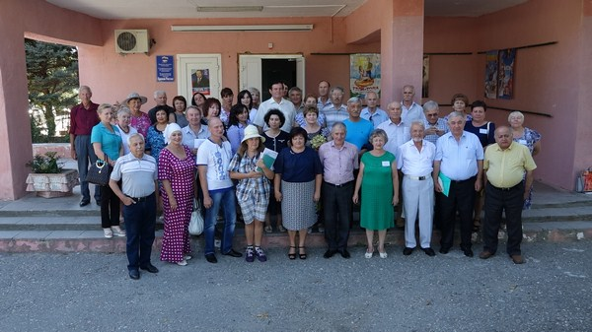
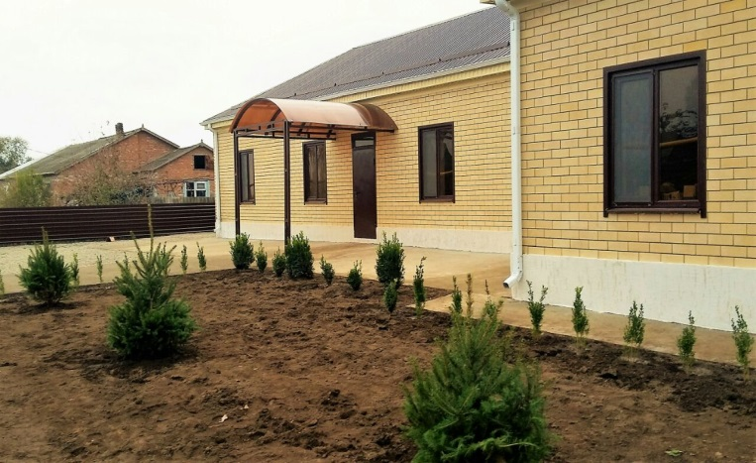
Организация культурно–досуговой деятельности
VIII краевой конкурс ведущих игровых программ
«Затейник-2016»
Организации культуры:
районный Дом культуры,
12 культурно-досуговых центра (КДЦ),
которые включают в себя 28 клубов.
Функционируют
275 клубных формирований,
в которых занимается более 4 тыс. человек.
Охват населения кружковой работой 7,5 % всего населения
Торжественное открытие после реконструкции сельского Дома культуры
в п. Трудовой
Межрегиональный фестиваль поэзии народов Северного Кавказа «Родники вдохновения»

Slide 17
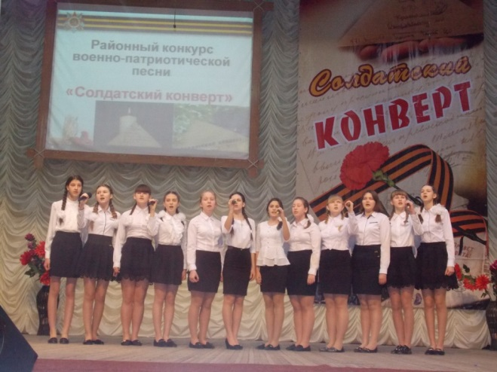
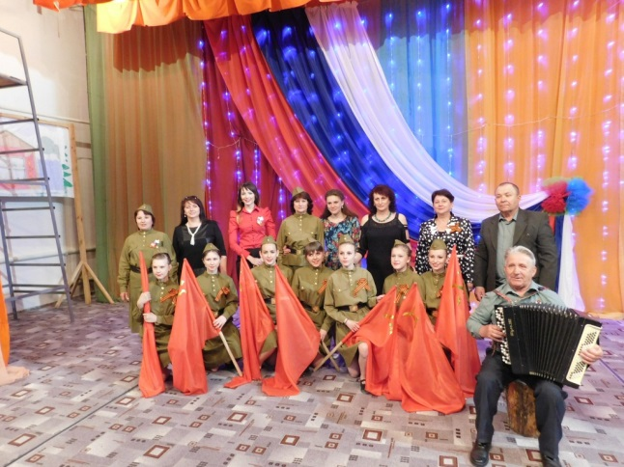
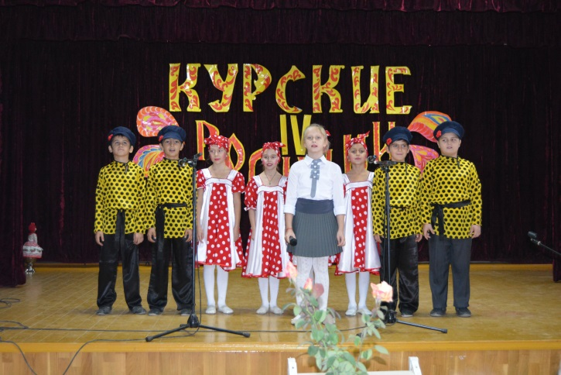
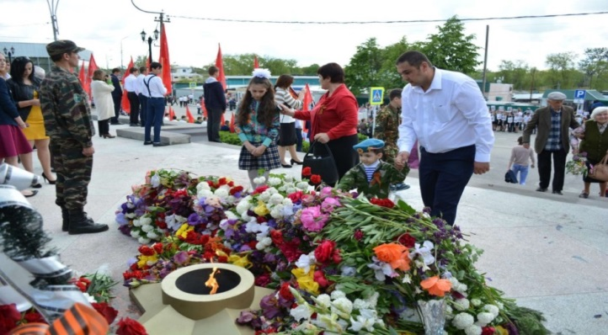
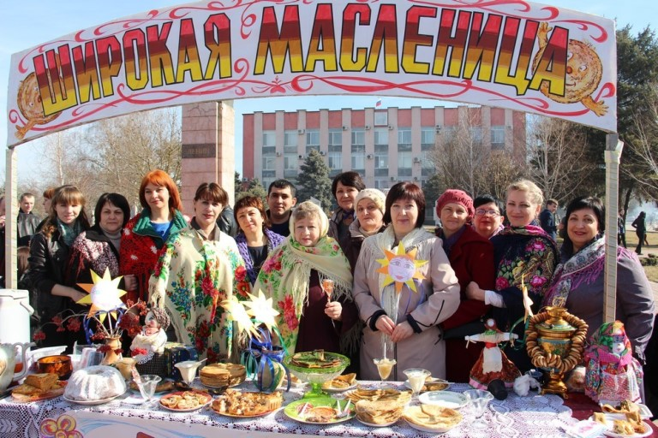
Районные смотры, конкурсы, праздничные мероприятия
конкурс военно-патриотической песни «Солдатский конверт»
концертно-фронтовые бригады сельских Домов культуры
районный фестиваль-конкурс «Курские родники – 2016» среди КДЦ
В акциях «Знамя Победы» и «Бессмертный полк» приняли участие свыше 1500 человек.

Slide 18
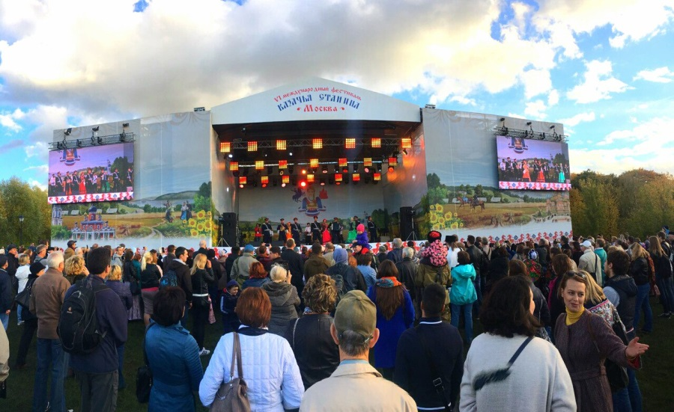
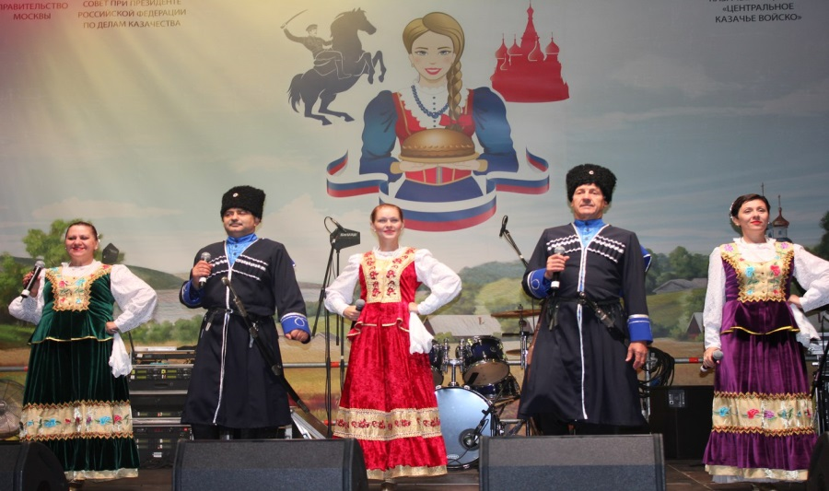
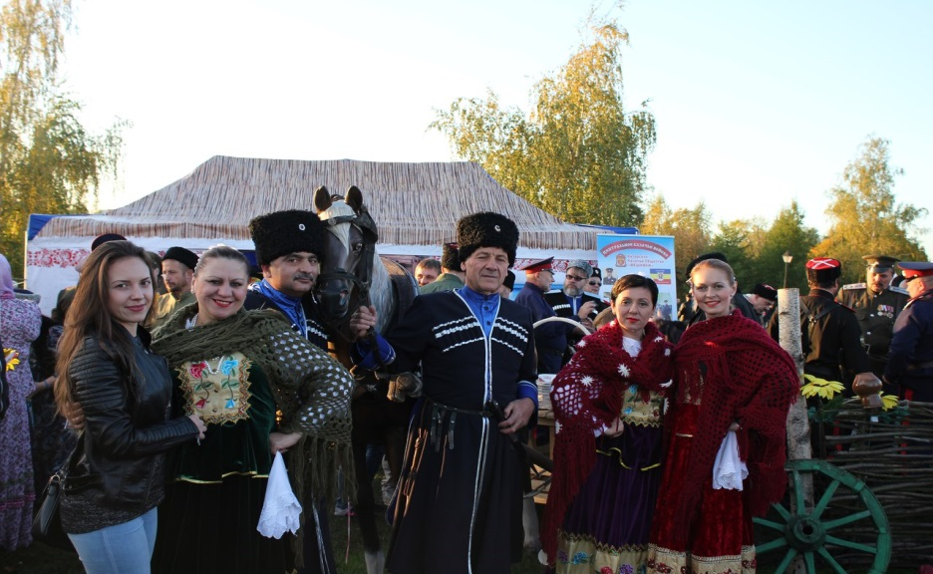
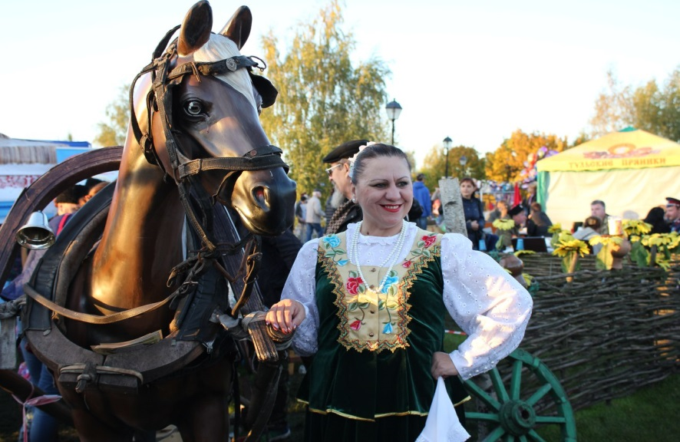
Международный фестиваль «Казачья станица. Москва»
Творческий вокальный коллектив районного Дома культуры "Росичи" представлял Ставрополье.

Slide 19
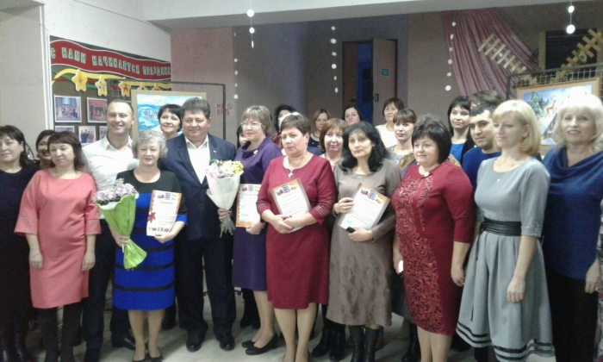
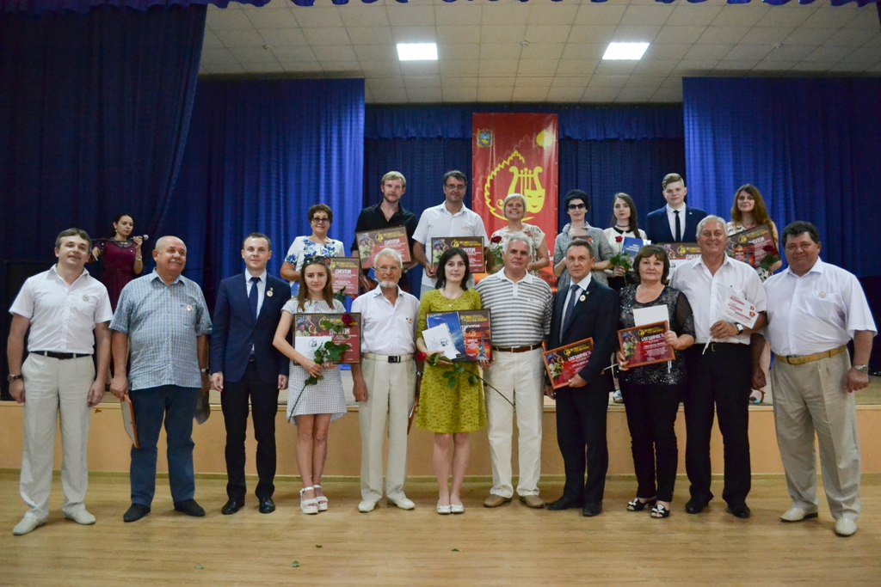
Организация библиотечной деятельности
Сеть библиотечных учреждений:
Центральная районная библиотека, районная детская библиотека
и 25 сельских библиотек-филиалов.
В Международном грантовом конкурсе «Православная инициатива 2016-2017» среди победителей проект
«Воспитание души».
За 2016 год в районном конкурсе в номинации «Лучшее учреждение культуры и дополнительного образования детей» победителем признана «Межпоселенческая центральная библиотека».
Премия имени Героя Советского Союза
А.И. Скокова.

Slide 20
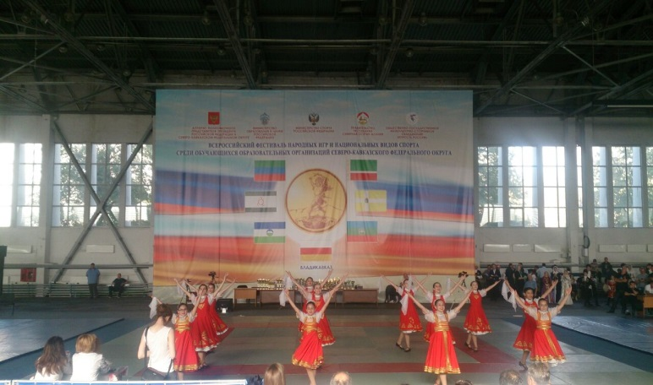
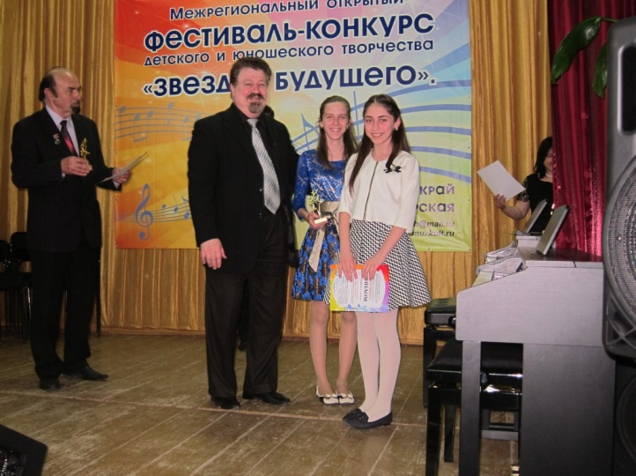
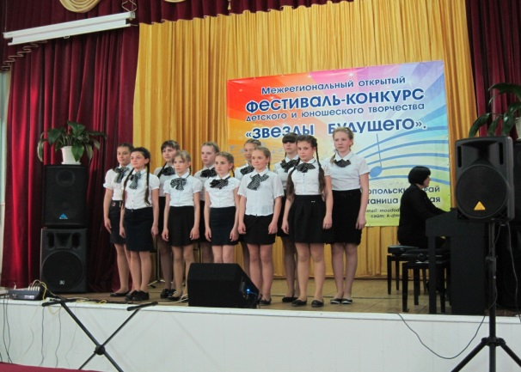
Дополнительное образование в сфере искусств
27 мая 2016 года Курская детская музыкальная школа отметила
свой 55-летний юбилей!
Районная детская музыкальная школа объединяет работу 3 – х филиалов: с. Эдиссия, с. Русское, ст.Галюгаевская.
26 преподавателей, обучается 386 детей по 7 специальностям.
VI Всероссийский фестиваль народных игр и национальных видов спорта
III Межрегиональный открытый фестиваль-конкурс детского и юношеского творчества «ЗВЁЗДЫ БУДУЩЕГО».

Slide 21
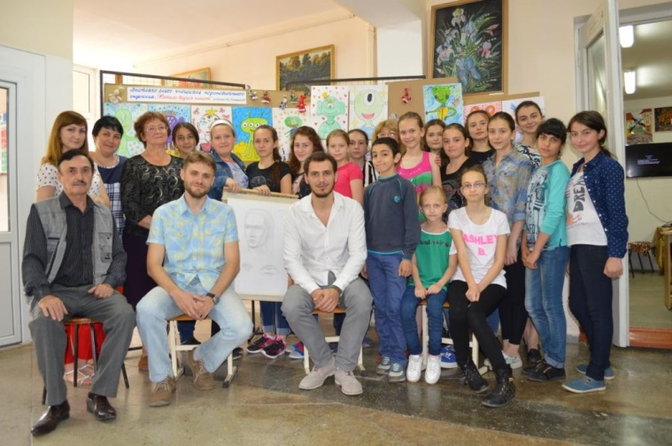
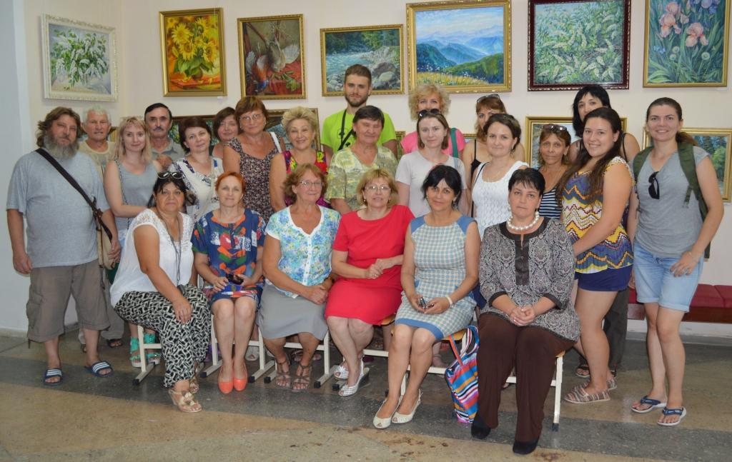
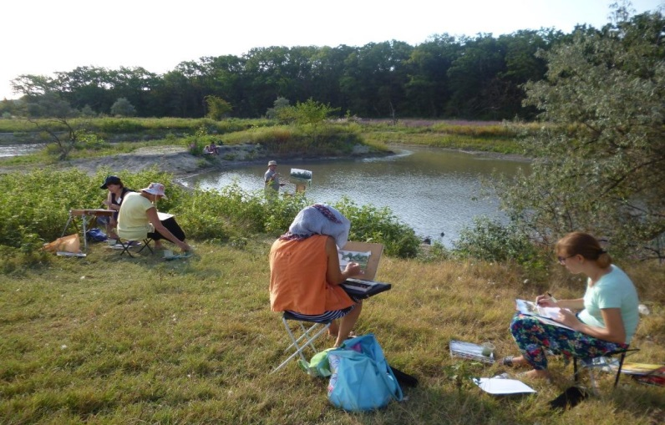
Дополнительное образование в сфере искусств
Районная детская художественная школа открылась 1 сентября 1974 года.
8 преподавателей, обучается 225 детей по 6 программам.
Арт-проект
«Мастер-класс ставропольских художников»
Межрегиональный Открытый арт-пленэр «Звездный берег»

Slide 22
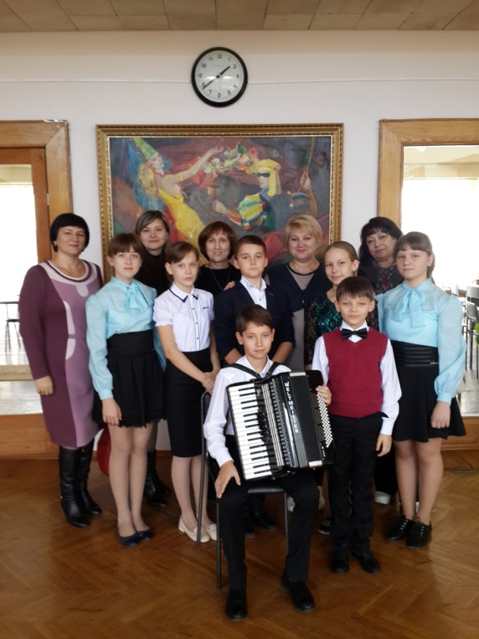
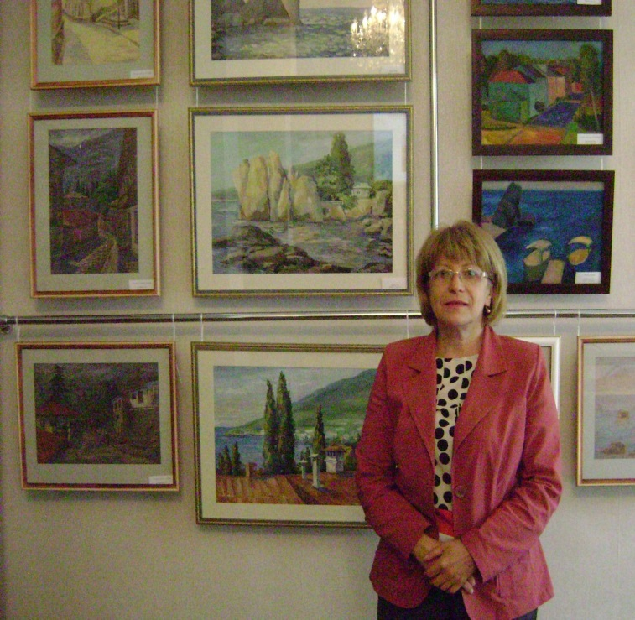
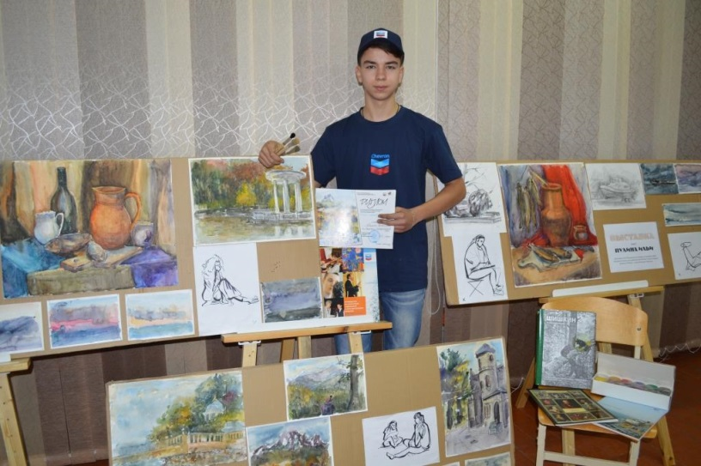
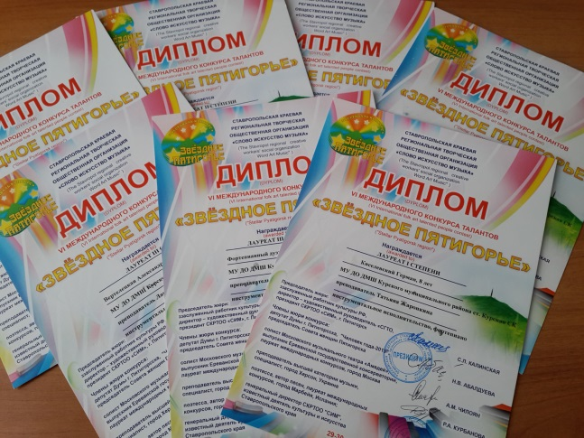
Международный конкурс исполнительского мастерства ЗВЕЗДНОЕ ПЯТИГОРЬЕ - 2016
Краевая художественная выставка «Крым в творчестве Ставропольских преподавателей-художников»
Региональный конкурс для одаренных детей «Пленэр – открытый воздух общения», Пулин Илья занял II место.

Slide 23
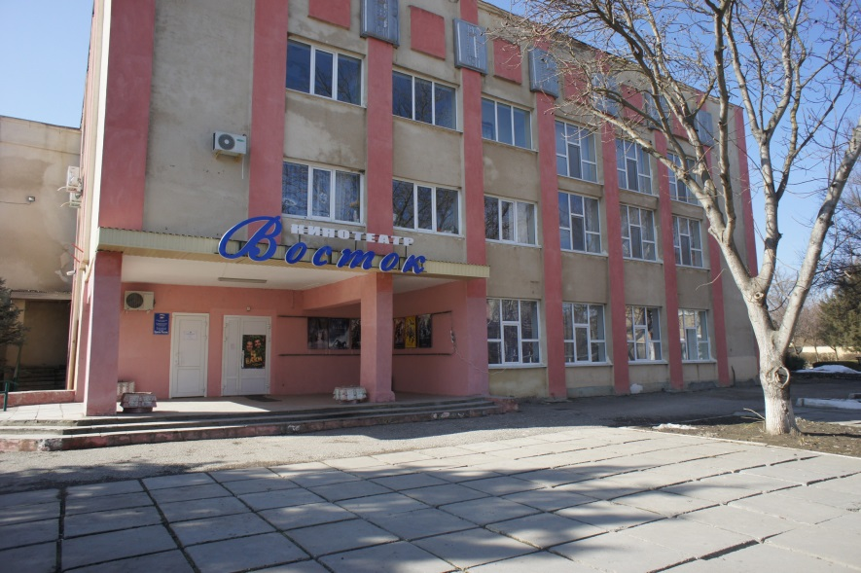
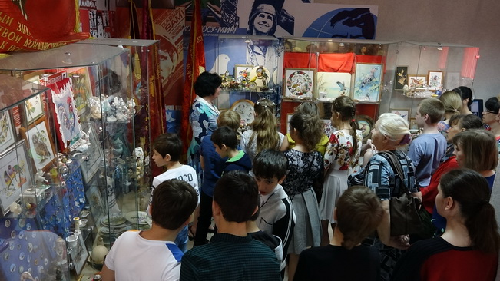
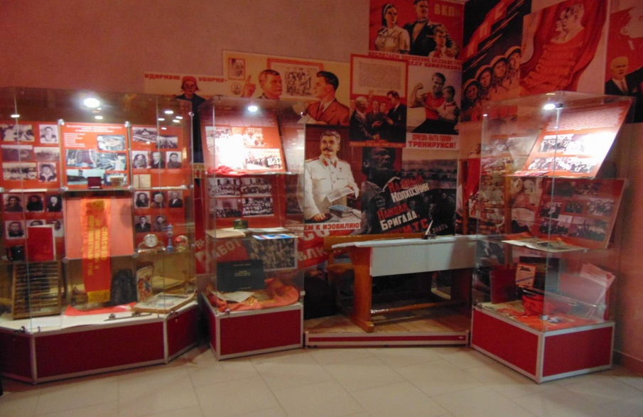
Кинообслуживание и музейная деятельность
Районный кинотеатр в 2016 году провел 2868 киносеансов, которые посетили 12 тыс. зрителей.
Выручка за 2016 год от проведения киносеансов составила 2,6 млн. руб.
Районный музей истории и краеведения отметил свой первый день рождения!

Slide 24
Молодежная политика. Центр по работе с молодежью.
Направления в работе с молодежью:
В 2016 году на реализацию программы направлено
2,17 млн. рублей.
Молодежь района (14-30 лет) – 13,6 тыс. человек.
Проведено 78 мероприятий.
Доля молодых граждан, принявших участие в мероприятиях 62 % от всей молодёжи района.
Волонтерских отрядов – 25,
численность волонтеров – 724 человека.
Военно-патриотических клубов – 27,
число участников – 1090 человека.
воспитание молодых граждан в духе патриотизма, уважения общепризнанных принципов и норм международного права;
профилактика асоциальных явлений и экстремизма в молодежной среде;
поддержка и развитие молодежных общественных объединений, молодежных совещательных органов;
содействие занятости молодежи, обеспечение поддержки творческой, научной и предпринимательской активности;
спортивное воспитание и пропаганда здорового образа жизни.

Slide 25
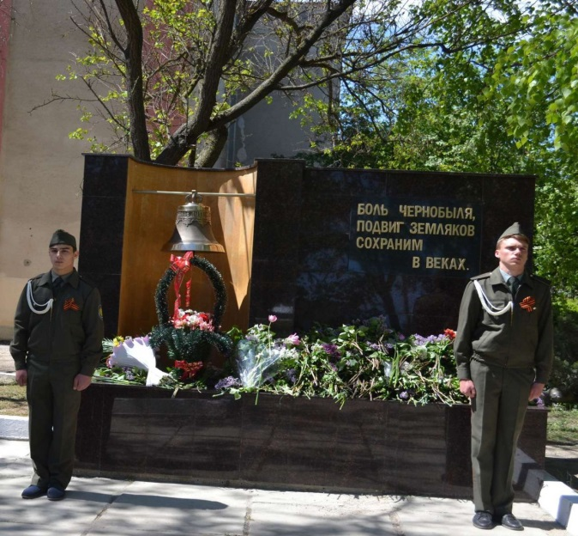
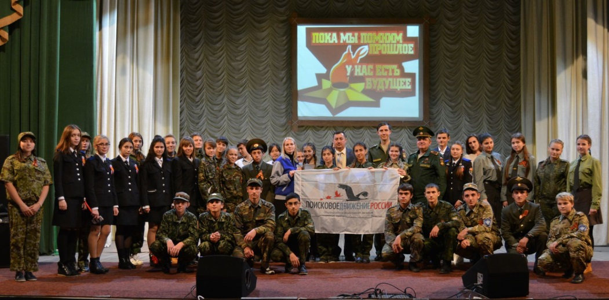
Молодежная политика
26 апреля 2016 года мир отметил 30-ю печальную годовщину Чернобыльской трагедии.
районный военно-патриотический форум «Патриот-2016»
районная Школа актива
учащейся молодежи
«Россию создаем Мы вместе!».
Фестиваль молодёжных трудовых коллективов «Муравейник»

Slide 26
Спорт в молодежной политике
районная молодёжная спартакиада «Будь готов», в рамках ГТО.
Районный турнир по баскетболу среди молодёжи
«В спорте жизнь».
открытый турнир по футболу среди молодёжных команд «Кубок Победы»
турнир по стритболу среди молодежи «Здоровая молодежь – здоровая нация».

Slide 27
Развитие физической культуры и спорта
Общее количество жителей района, занимающихся спортом –
почти 14 тысяч человек, 26 % от всего населения.
Проведено и принято участие в 100 спортивных мероприятиях.
В 2016 году выделено бюджетных средств на муниципальную программу 12,4 млн. рублей.

Slide 28
Развитие физической культуры и спорта
XI межрегиональный турнир по греко-римской борьбе, посвященный памяти сотрудников милиции, Мастеров спорта России Артема Юдина, Ивана Воронина,
Дмитрия Дерманского.
Активно развивается в районе пауэрлифтинг (силовое троеборье), стало традицией проведение соревнований посвященных памяти воспитанников спортивной школы «Старт».

Slide 29
Программа «СОЦИАЛЬНАЯ ПОДДЕРЖКА ГРАЖДАН»
Все средства из краевого и федерального бюджетов,
ВСЕГО 302,4 млн. руб.
Предоставление субсидий и соц. поддержки на оплату жилого помещения и коммунальных услуг
52,2 млн. руб.
Предоставление соц. поддержки многодетным семьям
19,8 млн. руб.
Выплата ежемесячного пособия на 3 ребёнка до трёх лет
61 млн. руб.
Соц. поддержка ветеранов труда
54,2 млн. руб.
Соц. поддержка реабилитированных лиц
4 млн. руб.
Выплата ежемесячного пособия на ребёнка
44,6 млн. руб.
Выплаты по закону 81-ФЗ – пособия не подлежащим соц. страхованию
62,4 млн. руб.
Прочие соц. выплаты и пособия
4,2 млн. руб.

Slide 30
Развитие сельского хозяйства
Аграрный комплекс района в 2016 году:
23 сельскохозяйственных предприятия;
342 крестьянско-фермерских хозяйств;
около 16 тыс. личных подсобных хозяйств.
По направлениям деятельности:
Растениеводство - 22 СХП и 309 КФХ;
Мясное скотоводство – 1 СХП и 3 КФХ;
Овцеводство – 5 СХП и 22 КФХ.

Slide 31
Сводная информация по ярмаркам в 2016 году Широкая масленица и Арбузник
вид поступлений | Широкая Масленица, тн | доля в общем объеме, % | Арбузник, тн | доля в общем объеме, %
ВСЕГО реализация | 72,30 | 100,0% | 133,70 | 100,0%
ячмень, пшеница, овес и проч. | 56,5 | 78,1% | 61 | 45,8%
овощи | 0 | 0,3% | 31 | 23,3%
арбузы и дыни | - | 0,0% | 19 | 14,3%
картофель | 2,3 | 3,2% | 12 | 9,0%
мука | 8 | 11,1% | 6 | 4,5%
хлебобулочные изд-я | 0,5 | 0,7%
фрукты, ягоды | 0,5 | 0,7% | 2,5 | 1,9%
мёд | 0,1 | 0,1% | 0,1 | 0,1%
мясо | 3 | 4,1% | 1,6 | 1,2%
рыба | 1,2 | 1,7% | 0,5 | 0,4%
сумма, млн. руб. | 1,4 |  | 1,8

Slide 32
Профилактика правонарушений, терроризма и экстремизма. Поддержка казачества.
Выделено из бюджета:
на профилактику терроризма и экстремизма
115,5 тыс. руб.
на поддержку казачьих обществ
98,8 тыс. руб.
Проведено в 2016 году:
- 2 заседания этнического совета
- 4 заседания антитеррористического совета
- 3 заседания общественного совета
Из программы направлены средства на организацию и проведение молодёжных казачьих игр, праздничных мероприятий посвященных Дню казачки.

Slide 33
11 июня, в канун Дня России, в Курском районе прошёл Межрегиональный фестиваль национальных культур «Курский район – территория мира и согласия»
3 ноября 2016 г. в станице Курской состоялся традиционный фестиваль национальных культур «Узнай культуру друга».

